Slide 1

Notes:
www.4tons.com
Pr. Marcelo Augusto de Carvalho

Slide 2

Esperança de Vida

Slide 3
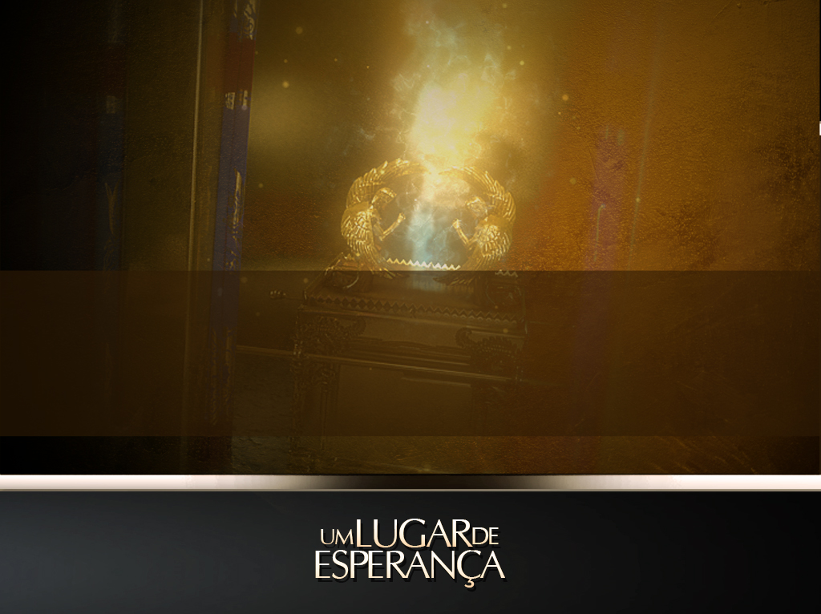
O propiciatório era a tampa da arca.
Sobre essa tampa, o sumo sacerdote aplicava o sangue no Dia da Expiação para purificar o santuário dos pecados ali acumulados.

Slide 4
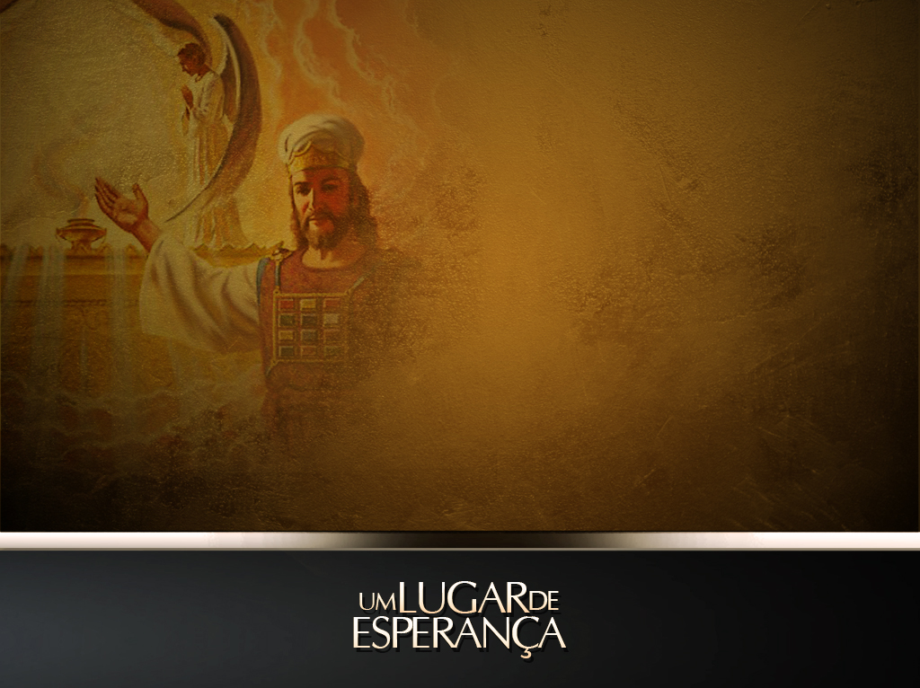
O Lugar Santíssimo era o trono de Deus no santuário.
Ali, Deus manifestava Sua
presença e revelava Seu caráter mediante a Sua lei,
os Dez Mandamentos.

Slide 5
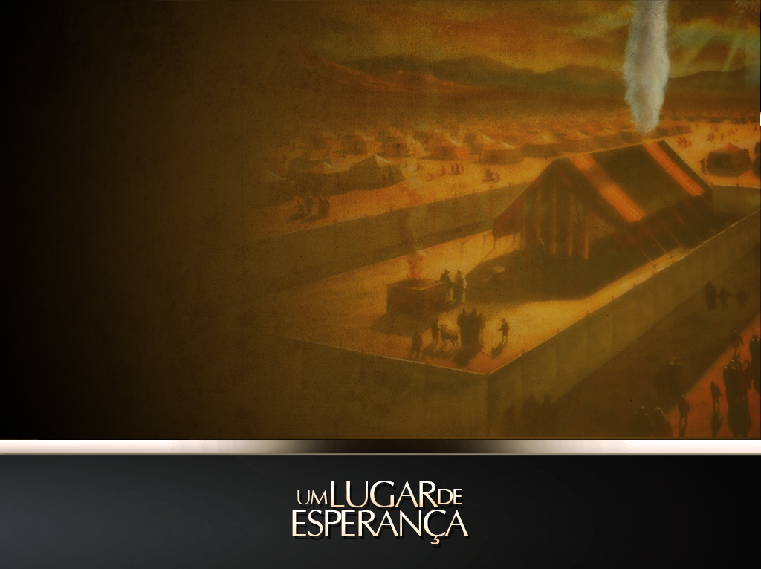
A presença de Deus no santuário era fonte de vida, através dele e de seus ministérios que os pecados eram perdoados e finalmente extirpados do meio do povo, renovando a vida espiritual e física de Israel.

Slide 6
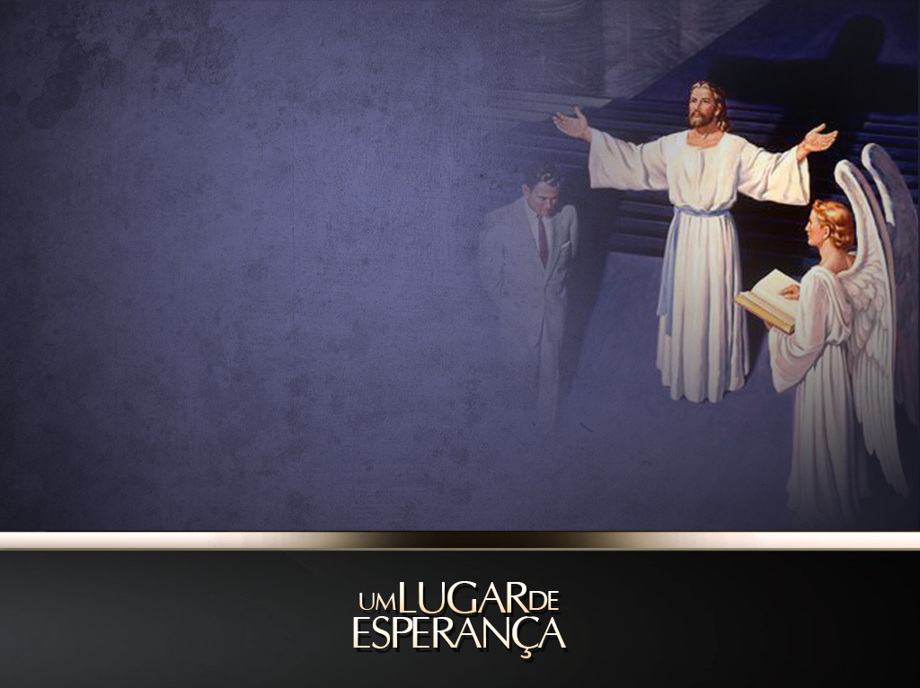
No Novo Testamento, o texto bíblico de Hebreus 4:16 aplica a figura do propiciatório do santuário ao “trono de graça”, em que Cristo
ministra em nosso favor no
santuário celestial.
É de Seu trono de graça que Cristo nos concede liberdade do pecado e vida que provém de Deus.

Slide 7

A vida, é o bem mais precioso que recebemos de Deus.
Milhares de pessoas morrem a cada minuto. Devemos ser gratos pela vida que Ele nos dá.

Slide 8
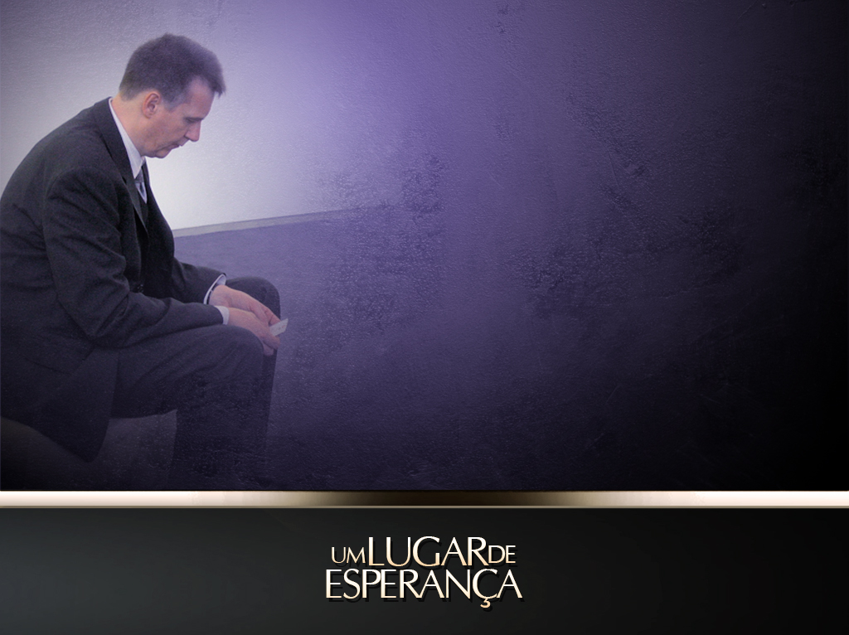
O Sentido da Vida
Nossas inquietações podem vir de preocupações em pagar uma conta, de um problema no trabalho ou de uma crise familiar.

Slide 9

“Existe algo a mais na vida do que isso? Nascemos somente para viver angústias, estresse, preocupações e crises e, depois, morrer e desaparecer para sempre?”

Slide 10

“O ladrão não vem senão para roubar, matar e destruir; eu vim para que tenham vida e a tenham em abundância”
João 10:10.

Slide 11
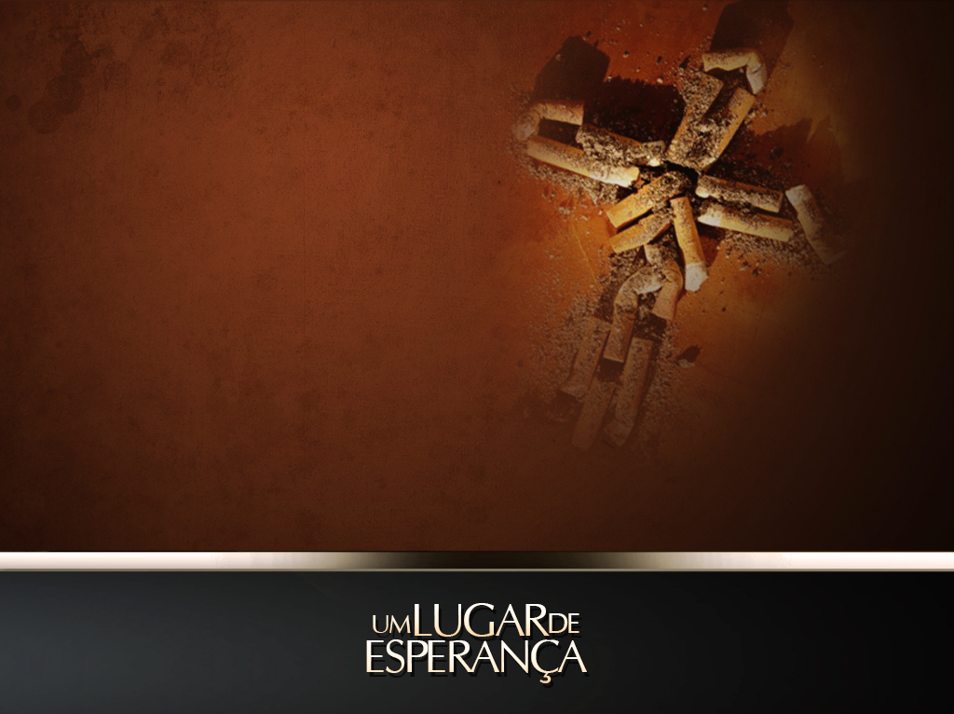
Jesus concede esperança de vida, uma vida em abundância. O problema é que às vezes procuramos essa vida no lugar errado.

Slide 12

No dicionário, a palavra
abundância quer dizer:
grande porção; quantidade mais que suficiente para suprir as necessidades; profusão, fartura, abastança.

Slide 13

Deus oferece uma vida de profusão, fartura, abastança.
Mas afinal que tipo de vida é essa?

Slide 14

Alguns pensam que vida em abundância é uma vida cheia de emoções e coisas grandiosas para realizar, uma vida que nunca se torna chata ou monótona.

Slide 15
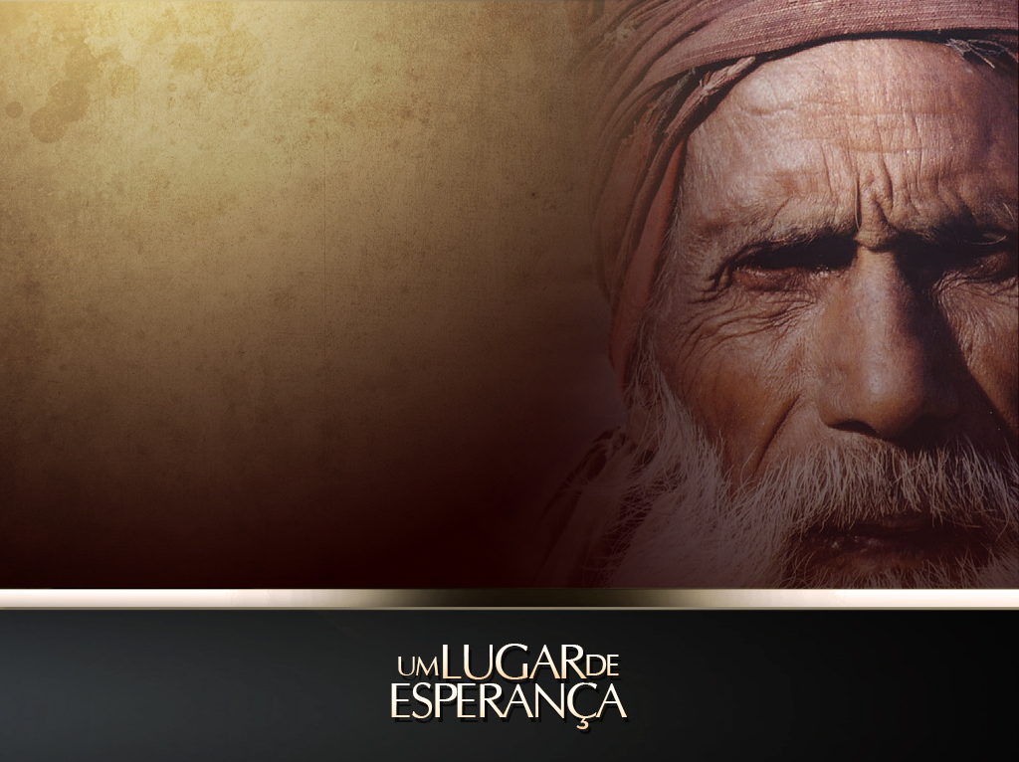
Outros pensam que a vida em abundância é determinada pela longevidade.
Há pessoas que vivem muitos anos, mas levam uma vida de sofrimento, de infelicidade e amargura.

Slide 16
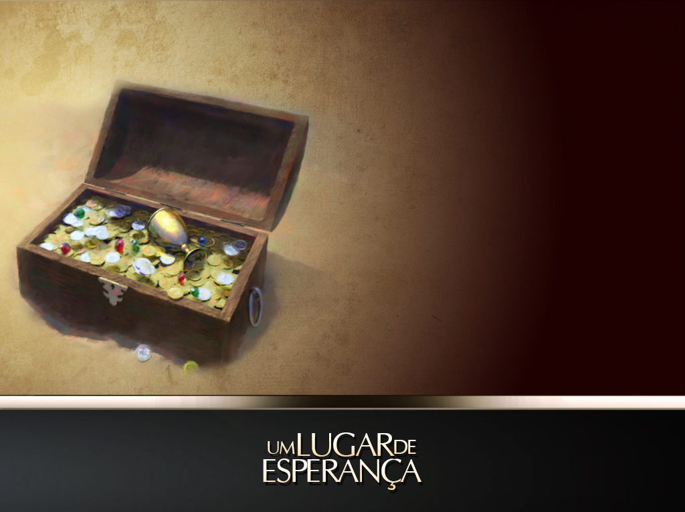
Há os que pensam que a vida em abundância é uma vida repleta de bens materiais, de luxo, casas, conforto, carros e recursos para comprar qualquer coisa ou viajar para qualquer lugar.

Slide 17
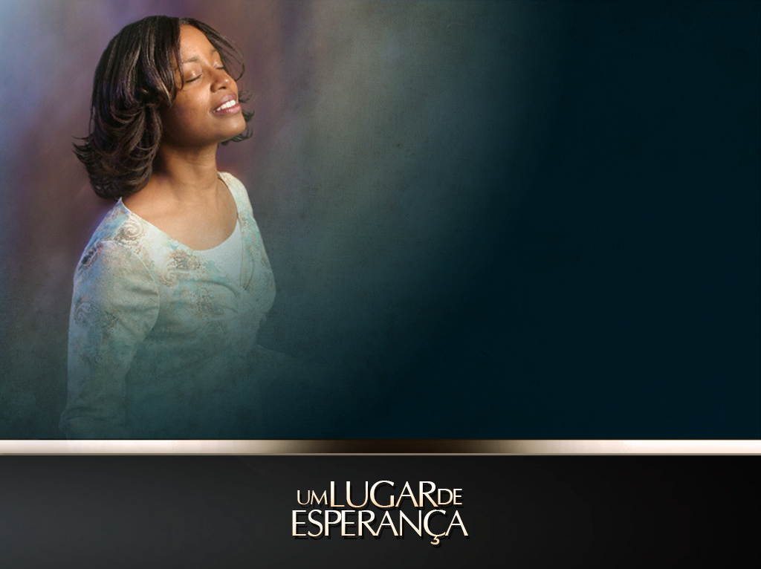
A Vida em Abundância
Amigos, a vida em abundância que Deus oferece não se define pelas emoções temporárias das atividades ou pelos prazeres das diversões e farras.
A vida em abundância que Deus oferece não é determinada pela longevidade ou pela posse de bens materiais.

Slide 18

Jesus entregou Sua vida para que nós pudéssemos receber a vida que só a Ele pertencia, a vida em abundância.
Essa vida se caracteriza por três aspectos especiais: é vida de liberdade, vida de amor e vida eterna.

Slide 19

A Vida de Liberdade
A vida abundante é uma vida de liberdade.
Jesus disse:
“E conhecereis a verdade, e a verdade vos libertará”
João 8:32.

Slide 20
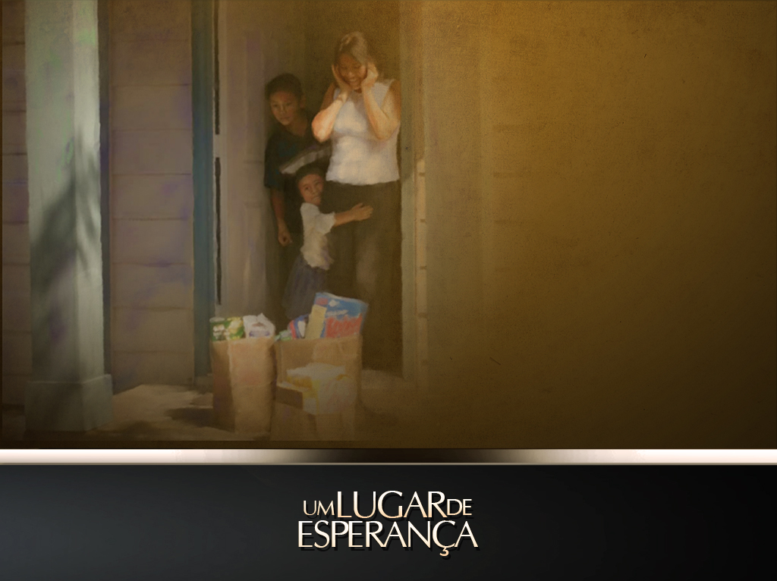
A Vida com Propósito
A vida que vale a pena ser vivida é aquela que se coloca nas mãos de Deus para servir os outros.
A vida abundante é dedicada em serviço a Deus e ao próximo;
é como a vida de Jesus.

Slide 21
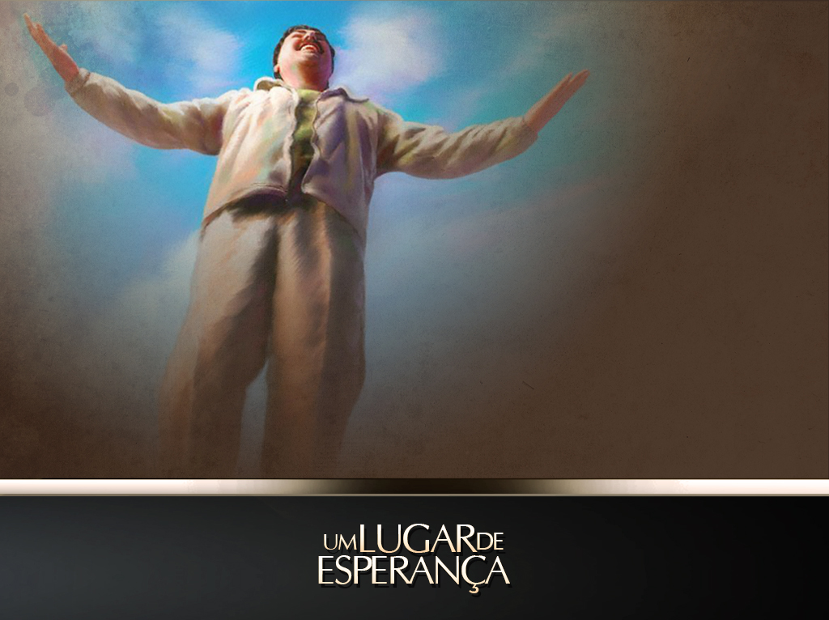
A Vida Duradoura
A vida que Deus nos oferece não se limita aos poucos anos de existência sobre a Terra, pois é uma vida eterna.
A morte é uma realidade assustadora, cujas sombras pairam sobre cada ser humano.

Slide 22
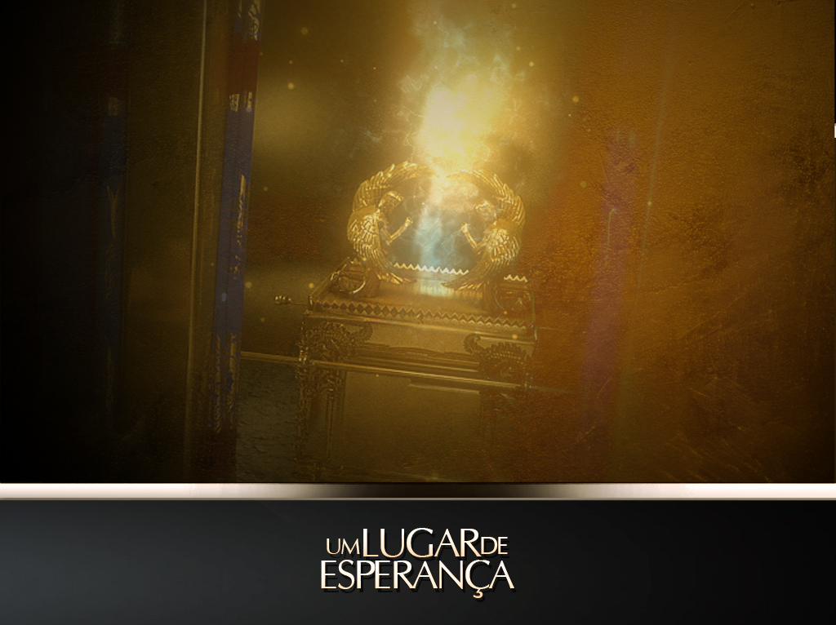

Slide 23
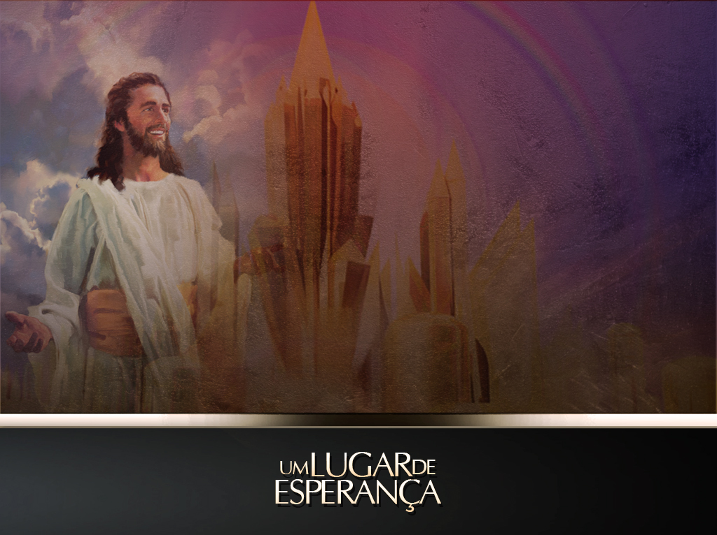
“Aquele que tem o Filho tem a vida;
aquele que não tem o Filho de Deus não tem a vida”
1 João 5:12.

